Slide 1
Team Echo_e조
Test Shell을 포함한 가상 SSD Project
박경원, 황의권, 주혁서, 조현민, 이윤성

Slide 2
목차
팀원 소개
구현 기능
TDD 활용 예시
Mocking 활용 예시
Refactoring
소감

Slide 3
팀원 소개
박경원) VirtualSSD - SSD, File Manager, Buffer Manager
황의권) VirtualSSD - IO Manager, Device Driver, Write Buffer, CMD 구현
주혁서) TestShellApplication – Command, Invoker, TestLibrary 구현
조현민) TestShellApplication – Command, Logger, TestScript DLL 구현
이윤성) TDD / TestShellApplication – SSDDriver, Runner, Testcase

Slide 4
구현 기능 - VirtualSSD
Write – nand.txt에 Data를 Write
Read – nand.txt로부터 Data를 Read 후 result.txt에 저장
Erase – nand.txt의 Data를 0으로 초기화
Flush – Write Buffer의 CMD들을 수행 후 Buffer 초기화
Write Buffer – Write/Erase CMD를 바로 수행하지 않고 Buffering
Fast Write – Write Buffer 최적화
Fast Read – Read 시 Write Buffer에서 return 가능하면 바로 return

Slide 5
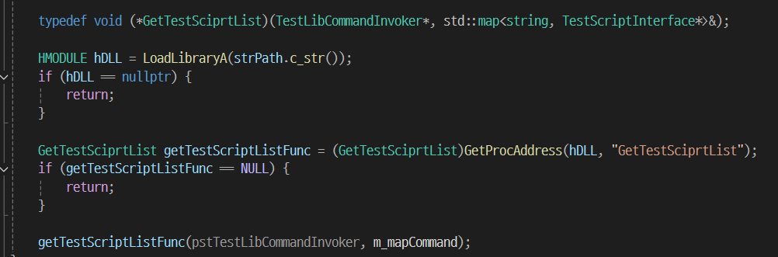
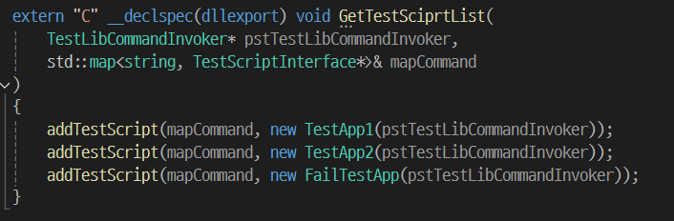
구현 기능 - TestShellApplication
Logger - Log들을 txt file로 저장
Runner – Test Script를 한 번에 수행
Write, Read, FullWrite, FullRead, Flush, Erase, EraseRange, Help, Exit 구현
재빌드 – Test Scenario 추가 시 필요한 부분만 빌드
Core Logic Excutable Program인 “TestShellApplication”과 Test Script (testapp1, testapp2, ..)를 DLL Project으로 분리하여,
Test Script의 변경(추가, 삭제, 수정)이 있더라도 dll만 빌드하여 exe 프로그램을 재빌드 없이 사용가능하도록 구현
<< exe command init >>
<< DLL export method >>
Call DLL method

Slide 6
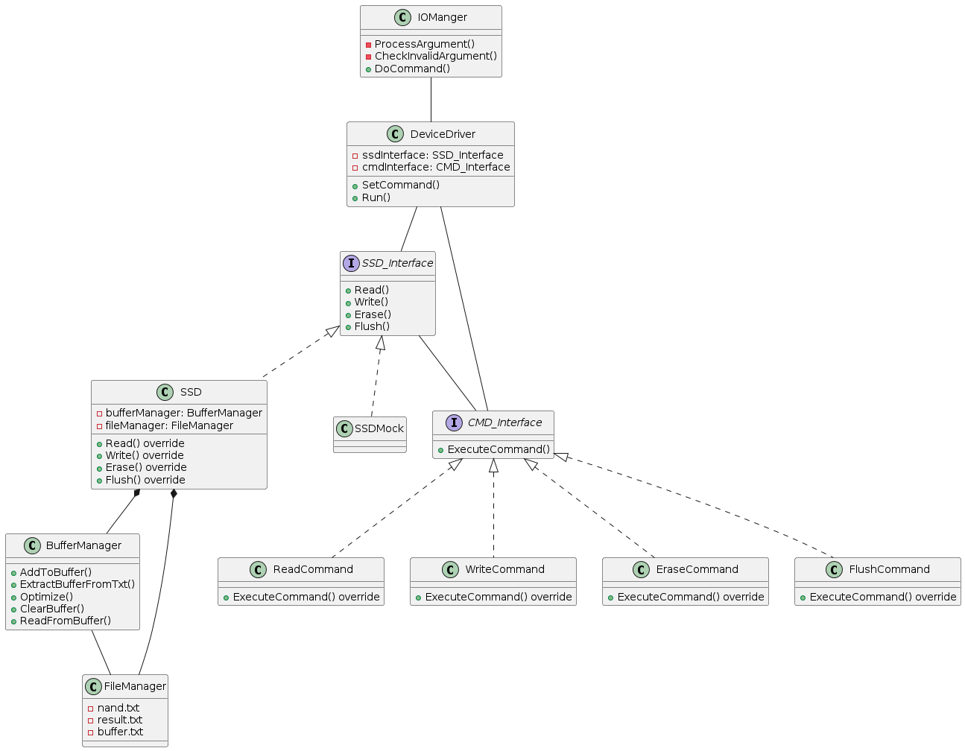
UML

Slide 7
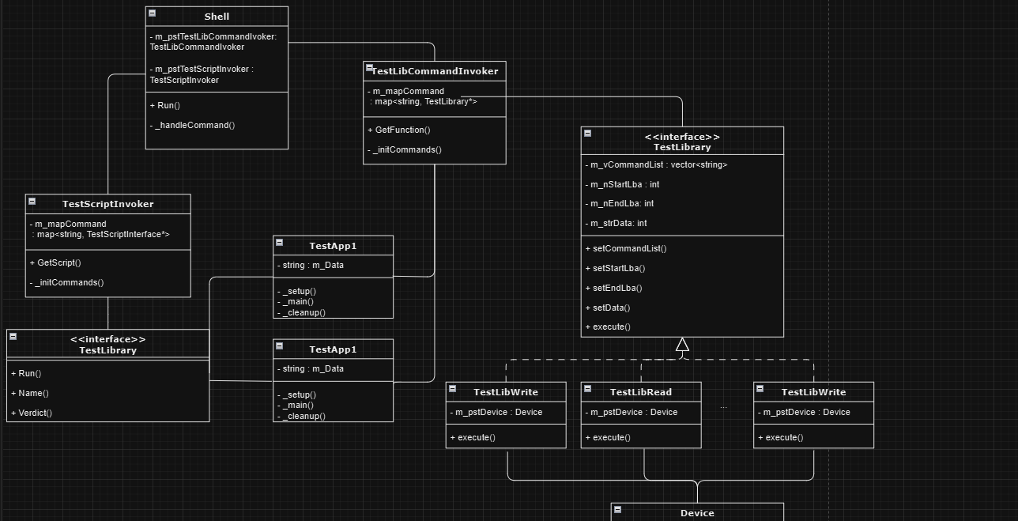
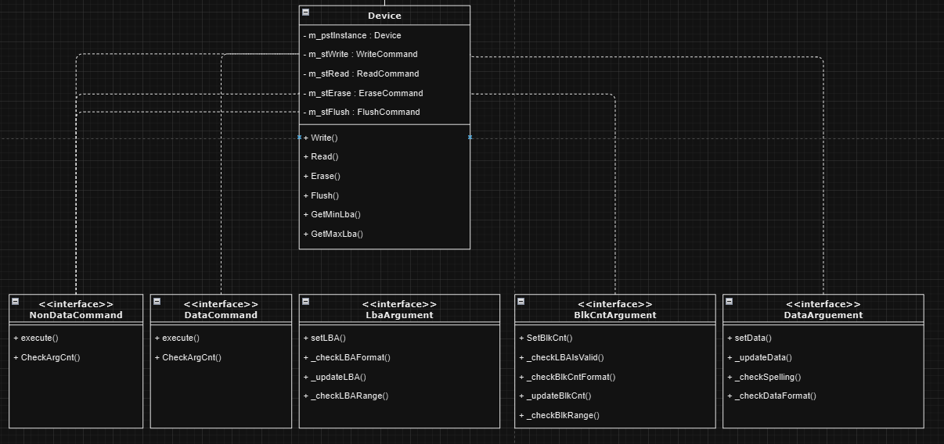
UML - TestShell

Slide 8
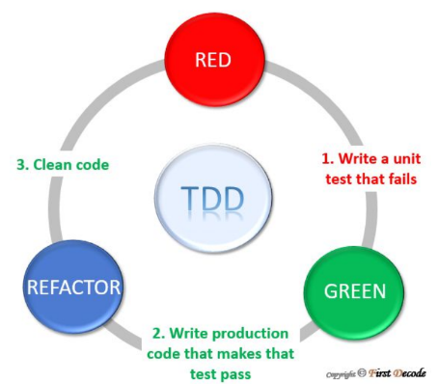
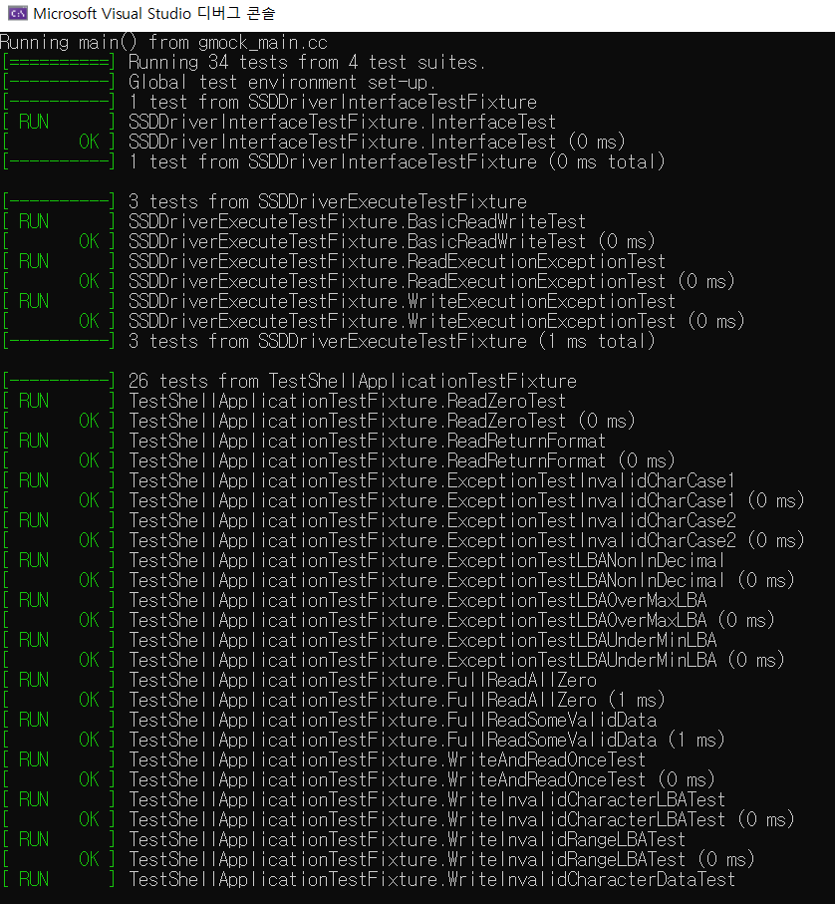
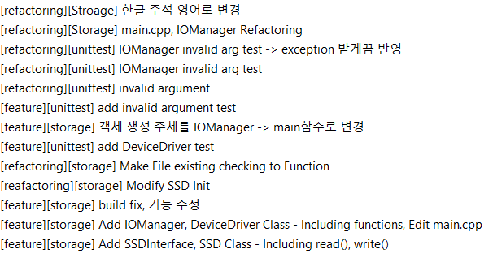
TDD 활용 예시
REFACTOR
RED & GREEN
REFACTOR
RED & GREEN

Slide 9
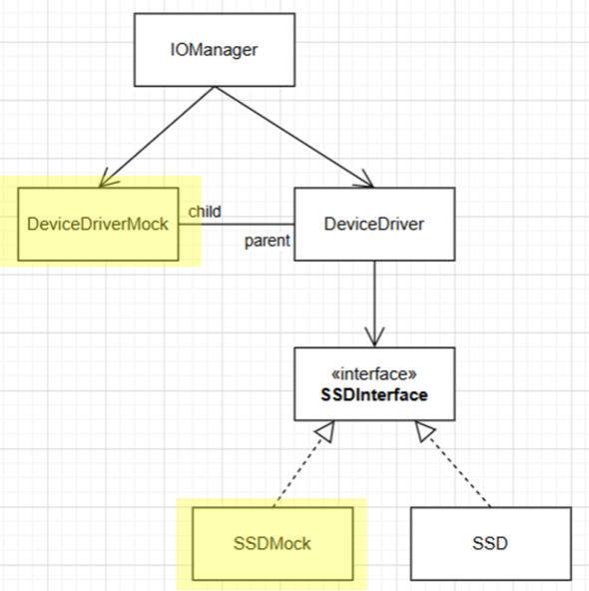
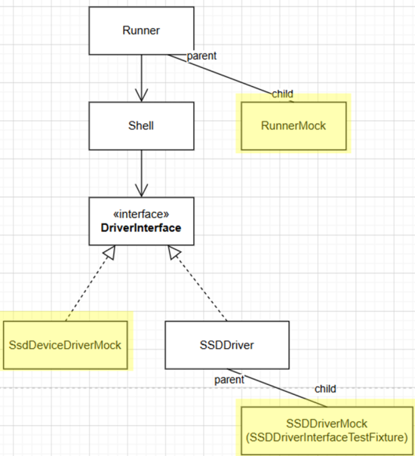
Mocking 활용 예시 – UML

Slide 10
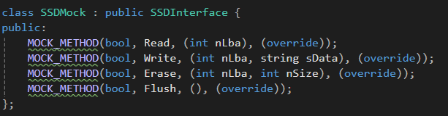
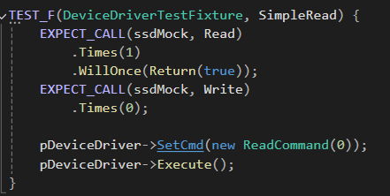
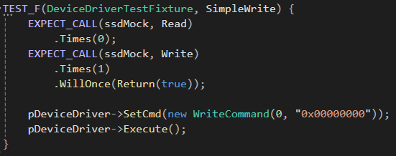
Mocking 활용 예시 - Code

Slide 11
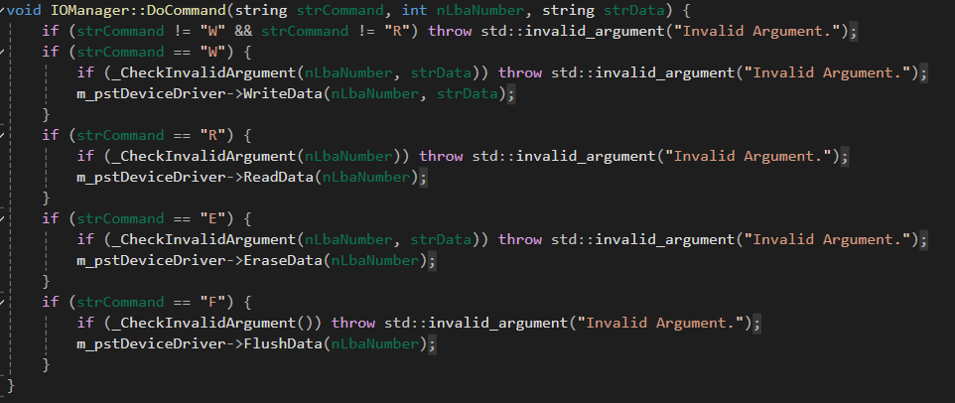
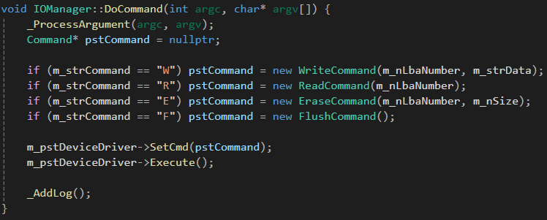
Refactoring – Command Pattern
초기 구현 코드
최종 구현 코드

Slide 12
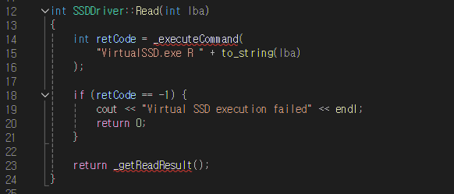
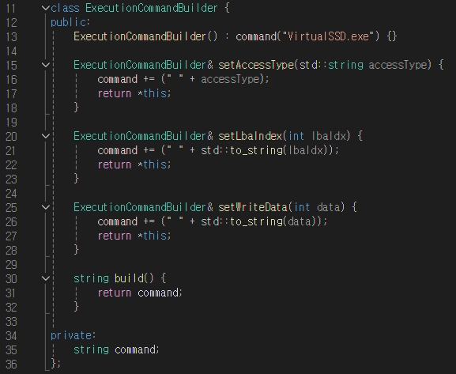
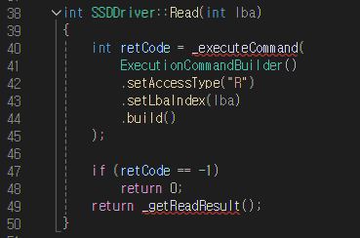
Refactoring – Method Chaining
초기 구현 코드
최종 구현 코드

Slide 13
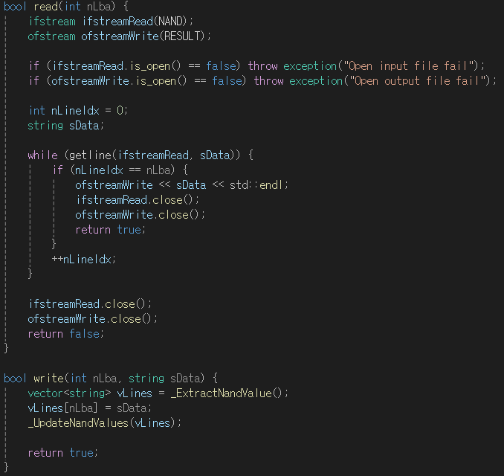
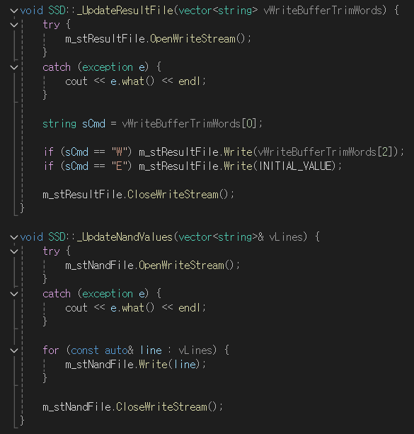
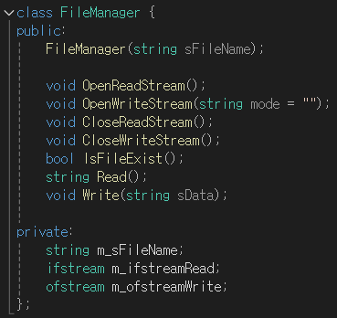
Refactoring – FileManager
초기 구현 코드 – SSD.cpp
최종 구현 코드 – SSD.cpp

Slide 14
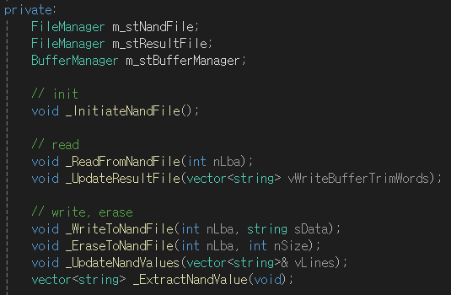
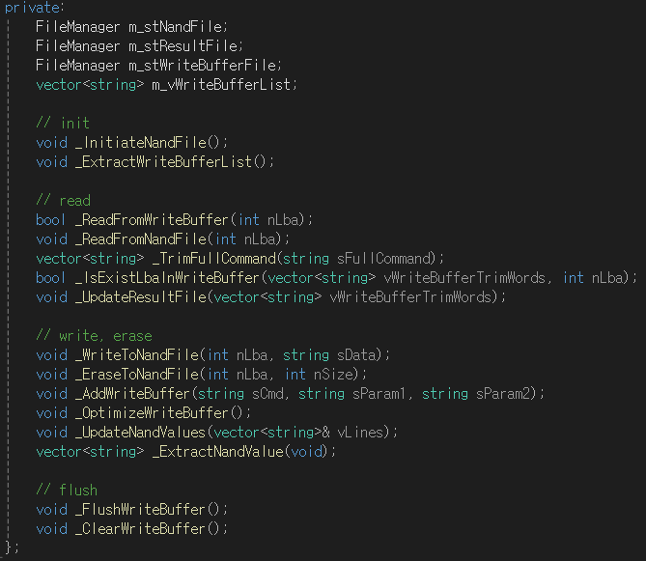
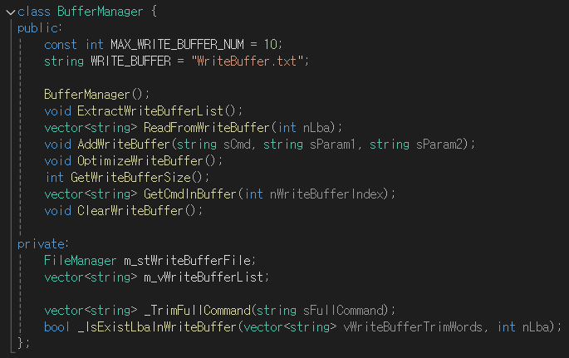
Refactoring - BufferManager
초기 구현 코드 – SSD.h
최종 구현 코드 – SSD.h, BufferManager.h

Slide 15
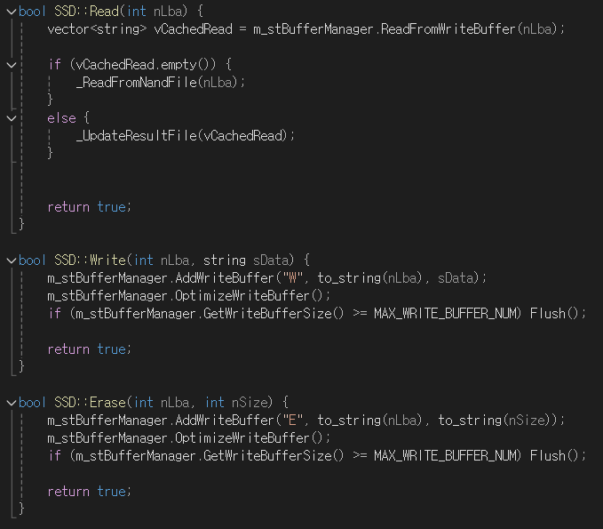
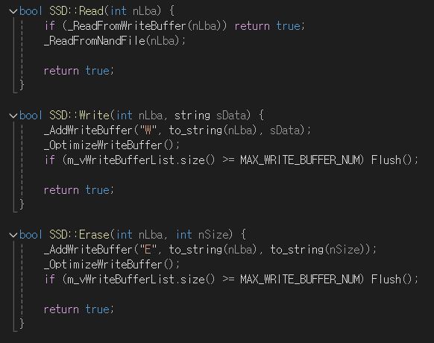
Refactoring - BufferManager
초기 구현 코드 – SSD.cpp
최종 구현 코드 – SSD.cpp

Slide 16
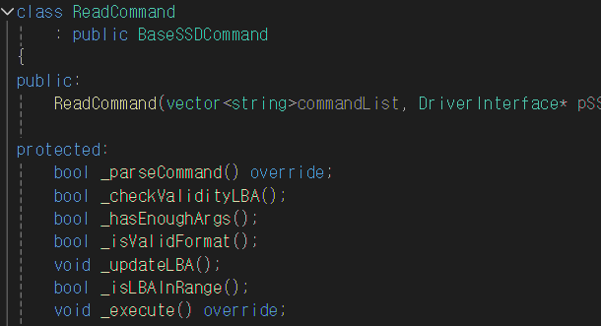
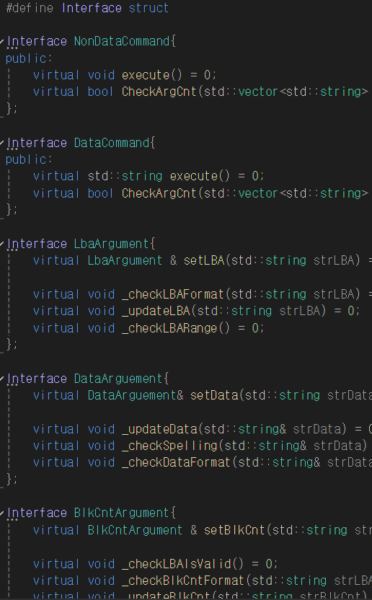
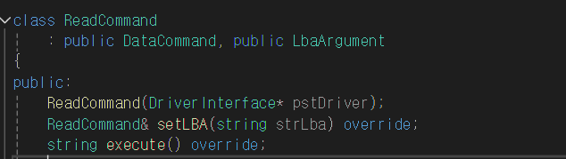
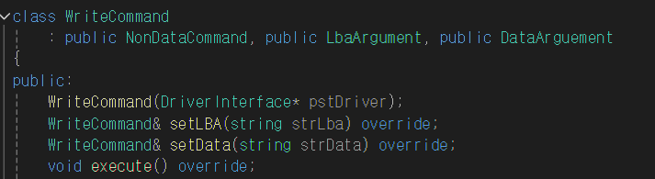
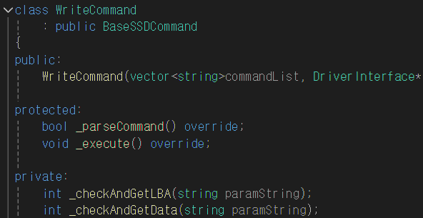
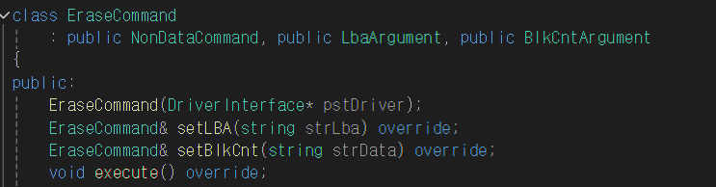
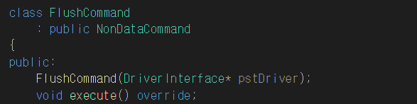
Refactoring – Commander & Smaller Interfaces
초기 구현 코드 – ReadCommand.cpp, …
최종 구현 코드 – CommandInterface.h & ReadCommand.cpp, …

Slide 17
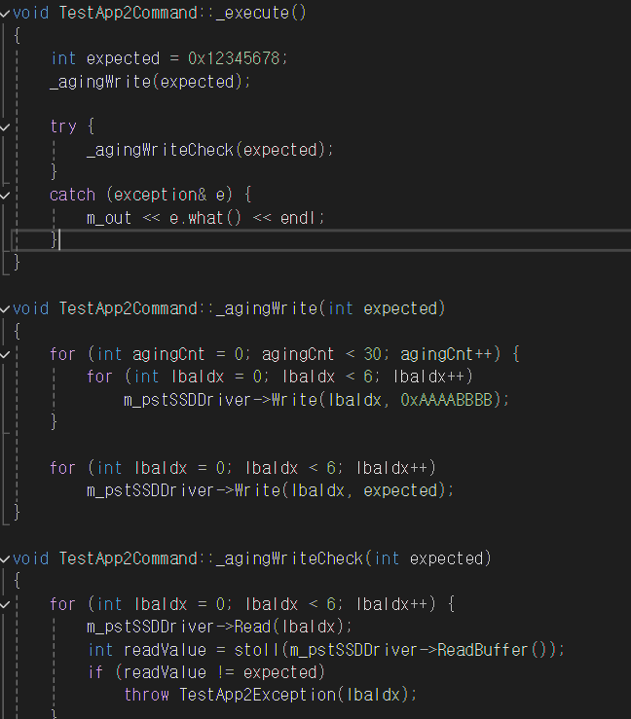
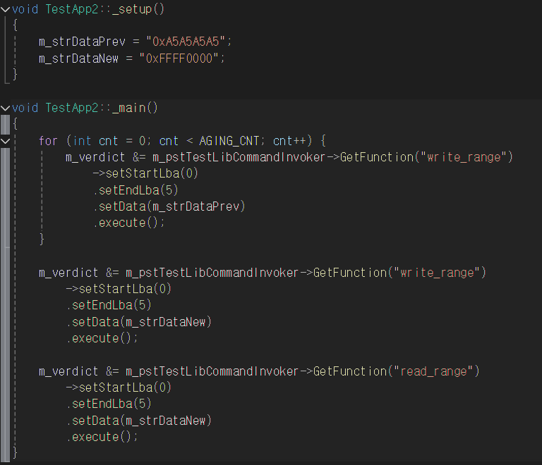
Refactoring – Test_Library & Method Chaining
초기 구현 코드 – TestApp2.cpp
최종 구현 코드 – TestApp2.cpp

Slide 18
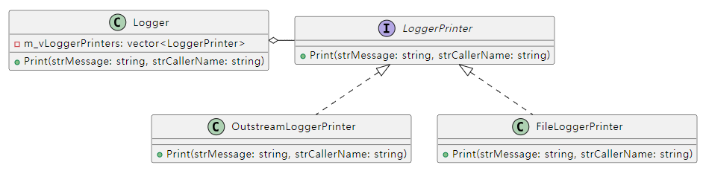
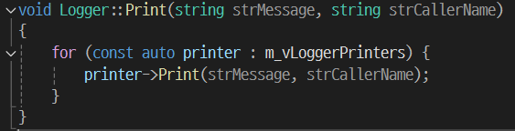
Refactoring - Logger
SOLID 원칙 중, OCP (Open Close Principle)에 맞게끔
명세의 Console(Outstream) 및 File 뿐 아니라 다른 Logger Printer를 추가하더라도
Logger를 사용하는 Client Code에서는 추가적인 변경이 없음
<< UML >>
<< Logger::Print() 구현 부 >>

Slide 19
소감
짧은 시간이나마
TDD, refactoring을 통하여 Clean Code를 만들어보는 시간과, 팀원과의 협업하는 방법에 대한 경험을 할 수 있었습니다.
비록 짧은 시간이었지만, 팀원들과 역할을 나누어 코딩하고 리뷰하는 작업이 큰 도움이 된 것 같습니다
TDD를 이용한 개발 방법이 매우 재미있었으며, 뛰어난 팀원들과 함께 작업을 하면서 많은 것을 배운 것 같습니다.
TDD, Refactoring, Clean Code의 이해를 바탕으로 Team Project에 접목해보는 좋은 경험이었습니다.
수업에서 배운 내용을 멋진 팀원들과 즐겁게 과제에서 적용해 볼 수 있어서 즐겁고 도움이 되는 시간이었습니다.

